Slide 2
عنوان المحاضرة السابعة:
تطور مدرسة جنيف في مجال الدراسات الصوتية

Slide 3
تمهيد:
عرفت مدرسة جنيف تطورا مشهودا خاصة في مجال الدراسات الصوتية، حيث ظهر فيها أعلام بارزون في هذا المجال مع مطلع الخمسينيات من القرن العشرين، اهتموا بالصوت اللغوي اهتماما بالغا بعدّه اللبنة الأولى التي تشكل بنية اللغة

Slide 4
أولا:مراحل تطور مدرسة جنيف في مجال الصوتيات
مرت الدراسات الصوتية عند علماء اللسانيات في جنيف في بأربع مراحل أساسية وهي:
المرحلة السوسيرية
مرحلة الخمسينيات
مرحلة الستينيات
مرحلة السبعينيات
وسنتحدث عن كل مرحلة والعلماء الذين برزوا فيها وخصائصها

Slide 5
ثانيا: أهم الأعمال التي جسدت كل مرحلة
المرحلة السوسيرية: ويمثلها سوسير
وقد اهتم سوسير بكيفية إنتاج الصوت واستقباله خاصة في عملية التواصل اليومي حيث تتطلب العملية إرسالا واستقبالا للصوت، لكن سوسير اهتم أكثر بكيفية استقبال الأصوات بعدها عملية تتشارك فيها الأليتان الفيزيولوجية والنفسية في عملية إدراك الأصوات المستقبَلة واللتان تتفاعلان معا من أجل حدث كلامي ناجح

Slide 6
مرحلة الخمسينيات وفيزيولوجيا الأصوات
ويمثل هذه المرحلة:
الباحث ريتشارد لوكسنجر: وقد اهتم بكيفية إنتاج الأصوات وتحدث عن آليات اشتغال جهاز النطق، كما تحدث عن صفات الأصوات، كما لم يفته التنبيه إلى كيفية بناء الأصوات وتعالقها داخل البنية وذلك في كتابه: فيزيولوجيا وبناء الصوت البشري

Slide 7
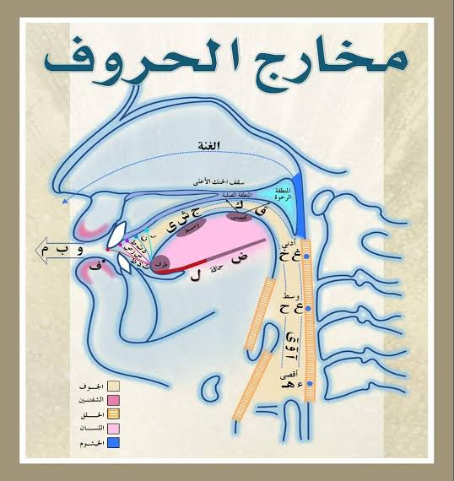
جهاز النطق ومخارج الحروف عند الإنسان

Slide 8
كما ننوه هنا أيضا بأعمال الباحثين فنك ودافيد وهارولد في مجال الصوتيات ولهم كتاب مشترك بعنوان «عام الأصوات» 1954
وعمل الباحثة هيلينا فيرنا التي اهتمت كثيرا بدور الحنجرة في إصدار الأصوات فألفت كتاب : «ميكانيكية وديناميكية الحنجرة عند إصدار الصوت البشري»
عام 1955
حيث شرحت فيه عمل الحنجرة خلال عملية إنتاج الأصوات وبذلك يكون اهتمام العلماء في هذه المرحلة يغلب عليه التوجه الفيزيولوجي العام في النظر إلى الصوت البشري

Slide 9
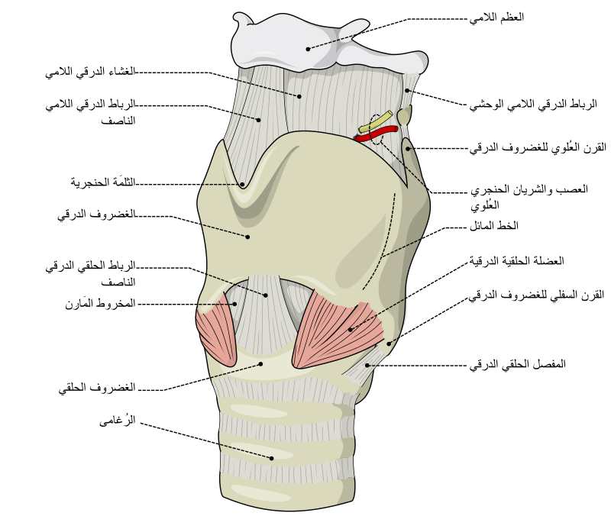
بنية الحنجرة

Slide 10
مرحلة الستينيات:
لا تكاد هذه المرجلة تختلف عن سابقتها في مجالات الاهتمام حيث سلط باحثوه الضوء على الصوت بعده ظاهرة فيزيائية فيزيولوجية وأفضل من يمثل هذه المرحلة الباحثة إيفا ماريا كريش بكتابها الذي لقي اهتماما كبيرا في جنيف والموسوم بـ: «علم الأصوات» والذي نشرته عام 1965

Slide 11
مرحلة السبعينيات:
ويمكن أن نميز بين نوعين من الدراسة الصوتية:
الدراسات الصوتية التاريخية: واهتم أصحابها بالنظر إلى تاريخ الأصوات وتطورها واستبدالها واندماجها في اللغات أي أنها كانت تنضوي تحت الدراسات الفيلولوجية بشكل عام، وأحسن عمل يمثلها كتاب ريتشارد لوكسنجر وجوتفريد أرنولد الموسوم بـ: «المنجز في الصوت البشري» عام 1970
دراسات أمراض الكلام وعيوب النطق: ويمكن أن نشير هنا إلى عمل ريتشارد لوكسنجر، صاحب كتابي: «أمراض الصوت البشري»1971، و «أمراض الشفاه الصوتية» عام 1976

Slide 12
اضطرابات النطق

Slide 13
خاتمة:
وما يمكن أن نستنجه هو أن علماء مدرسة جنيف قدموا خدمة جليلة للدرس اللساني الغربي في مجال الصوتيات، رغم تركيزهم- حتى في دراستهم لأمراض الكلام واضطرابات النطق على الجوانب العضوية- ورغم براعتهم في وصف أصوات مختلف اللغات وتتبع تطورها لم تعرف كثير من أعمالهم وكتبهم وبقيت محدودة الانتشار رغم أهميتها

Slide 14
شكرا لاهتمامكم ومتابعتكم

